Slide 1
Informatiebijeenkomst m.e.r.-beoordeling LHB
17 januari 2024

Slide 2
Programma
19.00 uur Welkomstwoord (Hermie Keulen)
19.05 uur Deel 1: Toekomstig vliegscenario MAA (Jonas Van Stekelenburg)
19.20 uur Deel 2: Informatie m.e.r.-beoordeling
1. Algemeen en voortgang (Franci Vanweert)
2. Geluid, externe veiligheid, klimaat en ruimtegebruik (Kjeld Vinkx)
3. Luchtkwaliteit, stikstof, geur, zeer zorgwekkende stoffen, gezondheid en overige aspecten (Franci Vanweert)
20.20 uur Pauze
20.30 uur Deel 3: Gelegenheid tot het individueel stellen van vragen

Slide 3
Deel 1: Toekomstig vliegscenario MAA
17 januari 2024

Slide 4
Toekomstig vliegscenario MAA
Besluit PS toekomst MAA:
Financiering
Businessplan MAA
Doelstelling EGH
Omgevingsfonds
Rol MAA:
Aanvraag LHB laten opstellen en indienen
M.e.r.-beoordeling laten opstellen
Welke activiteit gaat MAA aanvragen en laten be-mer-en?
Businessplan MAA 2025 – 2029, passend binnen doelstelling EGH volgens Van Geel, uitgaande van:
8.127 vliegbewegingen voor commerciële doeleinden (vracht en passagiers)
8.328 overige vliegbewegingen (i.c. general aviation en circuitvluchten)
Aanpassing baanlengte van 2.500 meter naar 2.750 meter
Wijziging openingsuren: geen vluchten tussen 06,00 en 07,00 uur
Notes:
MAA directeur Jonas van Stekelenburg opent het programma door terug te blikken op het besluit van Provinciale Staten in 2022. Meer over dit besluit lees je op de website van de provincie (Toekomst Maastricht Aachen Airport - Provincie Limburg).
Maastricht Aachen Airport stelt de aanvraag voor het luchthavenbesluit op en dient deze in. Voor dit luchthavenbesluit laten we een m.e.r.-beoordeling opstellen.
Als aandeelhouders hebben de provincie Limburg en Schiphol geen directe rol bij dit proces. Hun opdracht aan ons is het realiseren van de goedgekeurde businesscase.
Provincie Limburg is vanuit hun rol als overheid ook belanghebbenden gezien hun kerntaken.
De informatiebijeenkomst gaat over de m.e.r.-procedure die we momenteel doorlopen en in het bijzonder de onderzoeken naar de effecten op het milieu van de activiteiten die we in de nieuwe vergunning willen vastleggen.
Helaas duren de onderzoeken langer dan we hadden voorzien. Dit betreuren wij, net als jullie, het ministerie en onze aandeelhouders. Het nieuwe luchthavenbesluit zorgt voor duidelijkheid voor iedereen. Voor omwonenden, voor belangenorganisaties, voor toezichthoudende instanties en ook voor ons. Ondanks dat het nieuwe luchthavenbesluit voor ons een aantal beperkingen betekent, biedt het ook duidelijk mogelijkheden. Dus ook voor ons is het belangrijk dat we dit luchthavenbesluit zo snel als mogelijk hebben. Maar zorgvuldigheid gaat voor snelheid.
De redenen voor deze vertraging komen uitgebreid aan bod in deze presentatie.
In slide 4 staat bij de laatste bullet wat we aanvragen en waar we dus de (milieu)effecten van laten onderzoeken.

Slide 5
Toekomstig vliegscenario MAA
Aanvraag versus Besluit PS:
Aanvraag matcht met:
Businessplan MAA voor het scenario 2025 en doelstelling #EGH volgens de Van Geel systematiek
Besluit PS d.d. 16.12.2022
Amendement 145 zoals door PS besloten op 03.06.2022
Min. I&W heeft MAA gevraagd om geluidbelastingen te bepalen volgens Doc29
Notes:
Onze aanvraag moet straks passen binnen het besluit van Provinciale Staten. Hierbij onderscheiden we:
Businessplan MAA dat uitgaat van de (afname)doelstelling van het aantal Ernstig Gehinderden volgens van Geel. Het aantal Ernstig Gehinderden werd hierbij bepaald aan de hand van het Nederlands RekenModel (NRM). We richten ons met deze aanvraag op de businesscase 2025 – 2029 (Document Limburg - G-22-054 Statenvoorstel inzake Uitwerking transitie Maastricht Aachen Airport, brief GS van 18-11-2022 (GS DOC-00335925).pdf - iBabs RIS (bestuurlijkeinformatie.nl) vanaf pagina 42).
Besluit Provinciale Staten van 16 december 2022 (Toekomst Maastricht Aachen Airport - Provincie Limburg).
Amendement 145 zoals door Provinciale Staten besloten op 3 juni 2022 (Document Limburg - Amendement 145 - Heldens c.s. inzake Een omgevingsbewust en toekomstbestendig MAA.docx - iBabs RIS (bestuurlijkeinformatie.nl)).
Daarnaast heeft het Ministerie van I&W ons gevraagd om de geluidbelasting te bepalen via een nieuwe rekenmethode: Doc29. Hier komen we later in deze presentatie uitgebreid op terug.

Slide 6
Deel 2: informatie m.e.r.-beoordeling
17 januari 2024

Slide 7
M.e.r.-beoordeling LHB en overige procedures
Wnb-vergunning
PIP gecoördineerd
Omgevingsvergunning (ontwerpen gepubliceerd op 15, resp. 28 december 2023)
M.e.r.-beoordeling LHB
Aanvraag Luchthavenbesluit
Notes:
Slide 7 biedt een overzicht van alle procedures die momenteel lopen rondom vergunning voor Maastricht Aachen Airport.
Meer informatie over deze procedures vind je hier:
Wnb: Vergunningsaanvraag exploitatie Maastricht Aachen Airport (rvo.nl)
PIP en omgevingsvergunning: Ontwerp Provinciaal Inpassingsplan MAA (Proefdraaien) ter inzage - Provincie Limburg

Slide 8
Informatiebijeenkomsten m.e.r.-beoordeling LHB
25 mei 2023:
door Min. IenW
procedure, proces, e.d.
6 juli 2023:
door MAA
onderzoeksmethoden
uitgangspunten onderzoeken (deels)
Voorziene bijeenkomsten:
26 september 2023: resultaten milieuonderzoeken
eind 2023 (na ontvangst advies cie-m.e.r. en toets Min. I&W): presentatie definitieve resultaten
Notes:
De voorgenomen planning is zoals gezegd niet haalbaar gebleken.
De informatie die centraal stond 25 mei vind je terug onder de verschillende onderwerpen op www.maa.nl/luchthavenbesluit
De presentatie van 6 juli vind je hier: https://www.maa.nl/wp-content/uploads/2023/07/MAA-informatiebijeenkomst.pdf

Slide 9
Wat is nieuw sinds 6 juli 2023?
Het aan te vragen en te be-mer-en toekomstscenario is vastgesteld, doch dient nog te worden gefinetuned op basis van geluidberekeningen.
Nadere afspraken gemaakt met I&W over planning en detailniveau van de onderzoeken
Planning Communicatie met de omgeving is aangepast

Slide 10
Informatiebijeenkomsten m.e.r.-beoordeling LHB
17 januari 2024:
Onderzoeksmethoden (gedetailleerd)
Uitgangspunten onderzoeken (volledig)
mei 2024:
resultaten milieuonderzoeken
september 2024 (na ontvangst advies cie-m.e.r. en toets Min. I&W):
presentatie definitieve resultaten
Informeren CRO: 28 maart, 27 juni, 26 september en 12 december
Notes:
Uiterlijk in mei informeren we alle belanghebbenden tijdens een extra informatiebijeenkomst over de resultaten van de onderzoeken. Deze onderzoeken worden uitgevoerd door 2 onafhankelijke onderzoeksbureaus, WSP en To70, in opdracht van MAA. Ook gaat het ministerie de onderzoeken dan controleren en wordt de m.e.r.-beoordelingsrapportage voorgelegd aan de commissie m.e.r.
Aan de hand van de toets van het ministerie en het advies van de commissie m.e.r. verwachten we in september de definitieve onderzoeksresultaten te presenteren.
Naast deze communicatiemomenten informeren we de CRO tijdens hun geplande vergaderingen.

Slide 11
Te onderzoeken scenario’s
Referentiesituatie
Vergunde situatie (Aanwijzing)
+ autonome ontwikkelingen
= toekomst MAA zonder nieuw LHB
Huidige situatie
Gebruiksjaar 2022
Voorgenomen activiteit
Businessplan MAA 2025-2029, passend binnen doelstelling EGH volgens Van Geel
2.750 meter baan
geen vliegverkeer tussen 06.00 en 07.00 uur
Ter informatie:
Doorkijk naar de toekomst (kwalitatief):
2030
2035
Notes:
De effecten van de voorgenomen activiteiten (het toekomstig vliegscenario) die we aanvragen worden vergeleken met de referentiescenario’s: de autonome ontwikkeling en de huidige situatie. Daarom onderzoeken we het huidig vergunde scenario en de autonome ontwikkeling als referentiescenario én de voorgenomen activiteit.
Autonome ontwikkeling
Hierbij kijken we naar wat er nu in het Aanwijzingsbesluit is vastgelegd. Dit wordt aangevuld met informatie over de hypothetische situatie hoe de luchthaven zich zou ontwikkelen als er geen nieuw luchthavenbesluit wordt genomen inclusief de autonome ontwikkeling zoals bijvoorbeeld vlootvernieuwing.
Huidige situatie
Daarnaast wordt vanuit de m.e.r.-beoordeling gevraagd om ook de meest recente situatie te onderzoeken om mee te vergelijken. Dit is het jaar 2022 omdat de onderzoeken in 2023 zijn gestart en 2022 toen het meest recente volledige jaar was.
Voorgenomen activiteit
De effecten van de voorgaande scenario’s (het scenario dat we aanvragen in het nieuwe Luchthavenbesluit) worden afgezet tegen de referentiescenario’s . Dit scenario volgt het Businessplan MAA 2025-2029 incl. de voorgenomen wijziging in baanlengte en openingstijden.
Doorkijk
Daarnaast bieden we aanvullende (kwalitatieve) informatie aan die een globale doorkijk biedt naar de toekomst in 2030 en 2035. Dit is geen onderdeel van de feitelijke aanvraag.

Slide 12
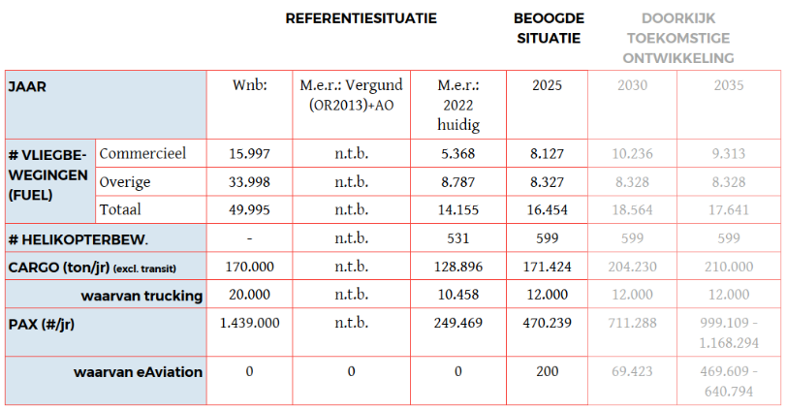
Operationele uitgangspunten
Notes:
De tabel op slide 12 laat de (reeds bekende) operationele uitgangspunten zien waarbij we de verschillende referentiesituaties naast de aan te vragen situatie zetten.
De referentiesituatie voor de Wnb-vergunning is al bekend en bepaald. De gegevens van de referentiesituatie volgens de vergunde situatie is nog onderwerp van de onderzoeken die we nu uitvoeren. We moeten hierbij de autonome ontwikkeling (volgens de vlootsamenstelling van het 2025-scenario) in NRM terugrekenen naar de vergunde geluidruimte zoals die is vastgelegd in de Omzettingsregeling.
De beoogde situatie is wat we aanvragen voor de periode van 2025-2029.

Slide 13
Wat onderzoeken we?
Gevolgen van de voorgenomen activiteit (t.o.v. referentiesituaties), voor:
Geluid
Externe veiligheid
Luchtkwaliteit
Stikstof
Geur
Zeer Zorgwekkende Stoffen
Gezondheid
Klimaat (m.n. CO₂-emissies)
Overige onderwerpen: o.a. natuur, ruimtegebruik en landverkeer
+ economische onderbouwing van het voornemen

Slide 14
Geluid
Vliegverkeer
Rekenmethode Doc.29, cf. laatste inzichten berekening geluidbelasting door luchtvaart
Geluidbelasting in L_{den} (vanaf 45 dB(A)) en in L_{night} (vanaf 40 dB(A))
Ernstig geluidgehinderden en aantallen slaapverstoorden
Geluidbelastingen L_{den} worden in LHB op handhavingspunten als grenswaarden vastgelegd
Gecumuleerde geluidbelastingen (Lden):
Rekenmethode cf. Bijlage xxvi bij artikel 8.25, derde lid, van de omgevingsregeling
Luchtverkeer: luchtgebonden activiteiten | taxiën van/naar platforms
Industrielawaai: grondgebonden activiteiten MAA | Aviation Valley | IT Beaxtrixhaven-Maastricht | IT Chemelot Sittard-Geleen
Wegverkeer:
Rijkswegen A2 | A79 | A76 o.b.v. geluidregister
Provinciale wegen : N590 (Maastricht – Valkenburg) | N294 (Sittard – Urmond) | N276 (Brunssum - St. Joost) o.b.v. verkeersaantallen 2022
Spoorverkeer: spoorlijn Maastricht-Heerlen | Spoorlijn Maastricht-Sittard | Spoorlijn Heerlen-Sittard o.b.v. geluidregister
Notes:
We onderscheiden bij de onderzoeken naar geluid het geluid van het vliegverkeer en het gecumuleerde geluid. Het gaat hierbij over de berekende geluidbelasting. Dit is volgens de systematiek die vastgelegd is in de wet- en regelgeving.
Voor vliegverkeer maken we gebruik van het Europese rekenmodel Doc29. Dit model wordt al enkele jaren gebruikt op Schiphol. Nederland loopt voorop met het invoeren van dit rekenmodel.
Voor geluidbelasting kijken we naar het gebied waar de geluidbelasting L_{den} 45 dB(A) of is of hoger en L_{night} 40 dB(A) is of hoger. We bepalen tevens het aantal ernstig gehinderden (EGH) en het aantal slaapverstoorden.
Bij het gecumuleerde geluid tellen we het geluid van vliegverkeer op bij het overige geluid zoals van de grondgebonden activiteiten, industrie, weg- en spoorverkeer. De geluidbijdrage van het taxiën van vliegtuigen nemen we eveneens mee bij het bepalen van de gecumuleerde geluidbelastingen.
Bij de berekening van geluid maken we binnen Europa gebruik van de grootheden L_{den} en L_{night}. L_{den} rekent de jaargemiddelde geluidbelasting uit, waarbij voor de avond (19.00 – 23.00 uur) een toeslag van 5 dB geldt en voor de nacht (23.00 – 07.00 uur) 10 dB.
Dit betekent dat de geluidbelasting van een vliegtuig dat ’s nachts (voor 7.00 uur of na 23.00 uur) landt, gelijk is aan de geluidbelasting van 10 dezelfde vliegtuigen die overdag (tussen 7.00 en 19.00 uur) onder dezelfde omstandigheden landen. Een vlucht in de avond telt ruim 3x zo zwaar mee als een vlucht overdag.
Op deze manier worden avond en nachtelijk vluchten zwaarder meegewogen in de L_{den}-geluidbelasting omdat dit meer hinder veroorzaakt. Dit is zoals het wettelijk is vastgelegd en volgt de internationale standaard.

Slide 15
Geluid: van NRM naar Doc29
Meer detail in uitgangspunten:
Vliegroutes
Vliegtuigtypes
Maaiveldhoogtes en hoogte van de woningen (rekenpunten)
Voortschrijdende inzichten:
Geluidprestatie vliegtuigtypes
Bouw/sloop van woningen
Demografische ontwikkeling (aantal bewoners per woning)
Rekentechnische veranderingen:
Geluidoverdrachtsberekeningen (b.v. atmosferische demping)
Dosis-effectrelatie
Notes:
Doc29 wordt gezien als een verbeterde rekenmethode ten opzichte van de huidige rekenmethodiek.
Doc29 neemt vliegtuigtypes, hoogtes en routes fijnmaziger mee in de berekening. Dat betekent dat de berekeningen nauwkeuriger zijn en meer recht doen aan het geluid in de praktijk. Door gebruik van radargegevens weten we gedetailleerd waar vliegtuigen daadwerkelijk vliegen. Met de gegevens die in Doc29 worden gebruikt zijn er meer details bekend van geluiduitstraling van de verschillende vliegtuigtypes. Types die eerder op elkaar leken, werden vroeger op een gelijke manier gewaardeerd. Doc29 bekijkt dit nu op een meer gedetailleerd niveau.
Ook rekentechnische veranderingen krijgen een prominente rol in Doc29. Specifiek voor Maastricht Aachen Airport is de hoogteligging van de woningen van belang voor de geluidbelasting. Het effecten van plateau’s en dalen in het Limburgse landschap komt beter tot zijn recht in deze nieuwe methode. Voor de dosis effectrelatie hanteren we de laatst beschikbare versie van RIVM waar overeenstemming over is.

Slide 16
Geluid: van NRM naar Doc29
Welke scenario’s onderzoeken:
Referentiesituatie: vergunde situatie met autonome ontwikkeling
Baanlengte: 2.500 m
Vertrekpunt voor autonome ontwikkeling: vlootsamenstelling scenario 2025 BP MAA
Aantallen vliegbewegingen: op basis van NRM-berekeningen die worden afgezet tegen de geluidbelastingen van Omzettingsregeling
Bepalen van geluidbelastingen in Doc29 voor m.e.r.-beoordeling
Huidige situatie: gebruiksjaar 2022
Bepalen van geluidbelastingen in Doc29 voor m.e.r.-beoordeling
Toekomstscenario: vertrekpunt aantallen én vlootsamenstelling scenario 2025 BP MAA
Baanlengte 2.750 m
Bepalen geluidbelastingen met NRM en Doc29 – afzetten tegen geluidgrenswaarden I&W
Bepalen aantallen EGH met Doc29 – afzetten tegen PS besluit – Van Geel
Notes:
Referentiesituatie: Geluid is de basis om te komen tot de referentiesituatie waar vervolgens ook de milieueffecten voor onderzocht worden.
We starten met NRM-berekeningen om te bepalen hoe de autonome ontwikkeling (met de vlootsamenstelling uit het 2025-scenario) past binnen de huidige vergunning (Omzettingsregeling). We gebruiken de NRM-methode omdat de geluidgrenswaarden in de huidige vergunning zijn berekend met NRM.
Vervolgens bepalen we voor de m.e.r.-beoordeling de geluidbelastingen en aantal EGH van deze referentiesituatie volgens de Doc29 methode.
Huidige situatie:
Ook voor de huidige situatie (2022) wordt de geluidbelasting bepaald aan de hand van de Doc29 methode ten behoeve van de m.e.r.-beoordeling.
Toekomstscenario:
Voor het toekomstscenario gebruiken we het businessplan MAA 2025-2029 als vertrekpunt. Hiervan bepalen we de geluidbelasting met NRM en Doc29 om de vergelijking te kunnen maken met het aantal EGH volgens Van Geel en de geluidbelastingen van het referentiescenario.
In tegenstelling tot de referentiesituatie en de huidige situatie wordt voor het toekomstscenario gerekend met een baanlengte van 2750 m.

Slide 17
Externe veiligheid (ongewijzigd)
Plaatsgebonden Risico 10⁻⁵ en 10⁻⁶ contour
Aanvullend:
De PR-contouren van 10⁻⁷ en 10⁻⁸
Groepsrisico
Totaal Risico Gewicht (TRG)
O.b.v. herziene ongevalskansen (2021)
Notes:
Het plaatsgebonden risico is de kans per jaar dat een persoon overlijdt door een ongeval met vliegtuigen als deze persoon zich onafgebroken en onbeschermd bevindt op één bepaalde plaats. Bij een plaatsgebonden risico van 10⁻⁵ is deze kans de kans op een ongeval met fatale afloop eens in de 100.000 jaar. Bij 10⁻⁶ is de kans eens in de 1.000.000 jaar.
Voor externe veiligheid wordt daarbij uitgegaan van ongevalskansen die ook zijn gehanteerd bij andere luchthavens. Op deze wijze worden de plaatsgebonden risico’s voor de omgeving in kaart gebracht.
Voor de populatie binnen de contouren met een verhoogd risico, worden gekeken naar woningen. De weg aan de zuidkant van de luchthaven wordt hier niet in meegenomen.

Slide 18
Ruimtegebruik en ruimtelijke ordening
Vliegroutes:
Hoogte en frequenties
Milieubelasting bij woonkernen, natuurgebieden en industrie met gevaarlijke stoffen
Verdeling van het verkeer over de omgeving
In hotspots:
Representatieve piekbelasting en frequentie
Jaargemiddelde geluidbelasting overige geluidbronnen in de omgeving
Gecumuleerde geluidbelasting

Slide 19
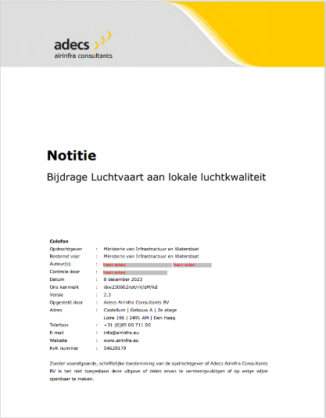
Luchtkwaliteit
Nieuwe informatie: Onderzoek van Adecs iov Min I&W
Gebruiksjaar 2019
14.519 vliegbewegingen
Notes:
Voor sommige milieuaspecten moeten we de gecumuleerde belastingen bepalen; bijvoorbeeld voor luchtkwaliteit. Bij luchtkwaliteit is niet de bijdrage van de één of de andere bron van belang, maar de optelsom van de verschillende stoffen van alle aanwezige bronnen.
Hier staan we stil bij de nieuwe informatie die beschikbaar is gekomen sinds de vorige bijeenkomst, namelijk het onderzoek van Adecs naar de bijdragen van luchthavens aan de luchtkwaliteit in de omgeving (Kamerbrief over effecten van luchtvaart op lokale luchtkwaliteit | Kamerstuk | Rijksoverheid.nl). Hierbij hebben de onderzoekers gebruik gemaakt van berekeningen.
Het doel van het onderzoek was om een algemeen beeld te krijgen van de bijdrage van luchthavens aan luchtverontreinigende stoffen in de omgeving.
Bij dit onderzoek is gekeken naar het jaar 2019. In het geval van MAA ging dat om 14.519 vliegbewegingen.
Voor de m.e.r.-beoordeling gaan we voor de scenario’s de effecten nog na op de luchtkwaliteit, maar dit onderzoek geeft al een indruk van de verwachte uitkomsten van die onderzoeken.

Slide 20
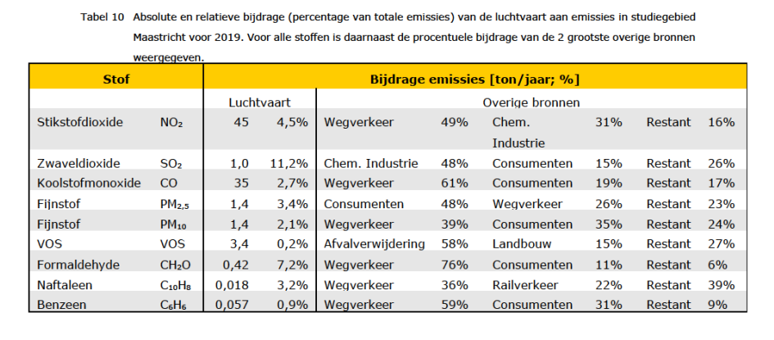
Luchtkwaliteit
Notes:
In deze tabel zie je de totale uitstoot in ton per jaar en de procentuele bijdrage van vliegtuigen ten opzichte van het totaal aan uitstoot voor die stoffen. Vliegtuigen hebben een relatief kleine bijdrage in vergelijking met de andere bronnen in de omgeving.

Slide 21
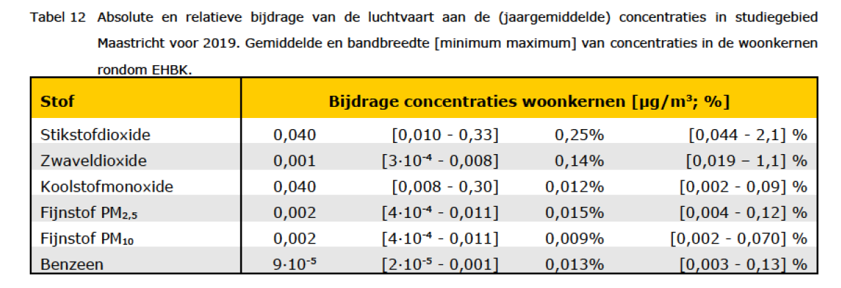
Luchtkwaliteit
Notes:
Deze tabel laat zien welke (gemiddelde) concentraties aanwezig zijn in de buitenlucht in de woonkernen in de omgeving van Maastricht Aachen Airport.
Voor fijnstof (PM2.5) bijvoorbeeld is de bijdrage van vliegtuigen tweeduizendste van een milligram oftewel 0,015 %. De grenswaarde van fijnstof ligt op 40 microgram.
De bijdragen van vliegen zijn vrij laag als je kijkt naar blootstelling en emissies. Dit komt overeen met eerdere onderzoeken die rondom MAA zijn uitgevoerd (2011).

Slide 22
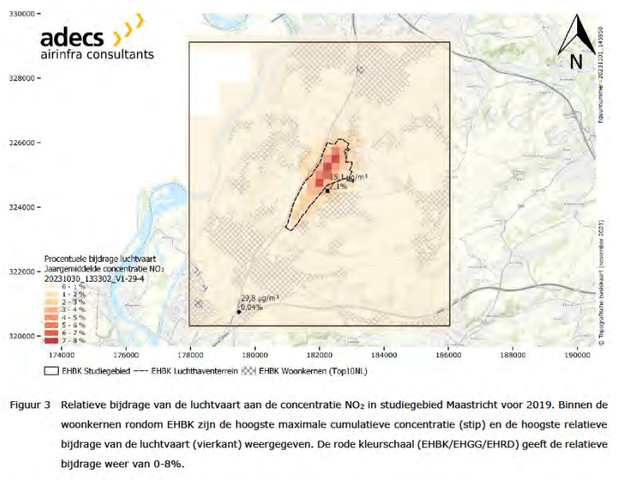
Luchtkwaliteit
Notes:
Slide 22 geeft geografisch weer wat de procentuele bijdrage van de luchthaven is aan de luchtkwaliteit.

Slide 23
Luchtkwaliteit
Nieuwe informatie:
Onderzoek van Adecs in opdracht van Ministerie van IenW, gerapporteerd op 8 december 2023: “Bijdrage Luchtvaart aan lokale luchtkwaliteit” Bijdrage MAA aan concentraties luchtkwaliteit voor 2019:
- NO₂: op grens luchthaventerrein: < 0,63 μg/m³ (= 3,7%)
in woonkernen < 0,33 μg/m³ (= 2,1%)
grenswaarde: 40 μg/m³
- PM_{2,5}: op grens luchthaventerrein: < 0,022 μg/m³ (= 0,22%)
in woonkernen < 0,011 μg/m³ (= 0,12%)
grenswaarde: 25 μg/m³

Slide 24
Luchtkwaliteit
Aangepast onderzoeksvoorstel:
PM₁₀, PM_{2.5}, NO_{x}, elementair koolstof (EC): Effecten kwantitatief bepalen op basis van emissies lucht- en grondgebonden activiteiten
ultrafijn stof (UFP): effecten kwalitatief bepalen op basis van emissies en metingen omgeving Schiphol en Schietecoven en metingen op het platform van MAA.
ZZS (1,3-butadieen, formaldehyde, benzeen, 1-methylnaftaleen, naftaleen, 2-methylnaftaleen, Isopropylbenzeen en Crotonaldehyde):
- emissies kwantitatief bepalen conform onderzoek ZZS omgevingsvergunning en PIP
- immissies kwalitatief bepalen op basis van resultaten onderzoek Adecs 8 december 2023
Notes:
Vanwege deze nieuwe informatie van Adecs en de vaststelling dat de bijdrage van de vliegtuigen op de concentraties in de woonkernen zeer beperkt is, gaan we in de m.e.r.-beoordeling niet voor alle stoffen concentraties bepalen. In deze slide is aangegeven voor welke stoffen we de effecten op basis van uitstoof (emissies) of op basis van concentraties (immissie) zullen bepalen.

Slide 25
Geur
Nieuwe informatie:
Geuronderzoek Peutz d.d. 5 november 2023 in het kader van Omgevingsvergunning Bijdrage MAA aan concentraties luchtkwaliteit voor 2019:
- 98%: verspreid liggende woningen: < 0,15 OU_{E}/m³ bij een grenswaarden van 4,0 OU_{E}/m³
in woonkernen < 0,05 OU_{E}/m³ bij een grenswaarden van 2,0 OU_{E}/m³
- 99,9%: verspreid liggende woningen: < 5,64 OU_{E}/m³ bij een grenswaarden van 16,0 OU_{E}/m³
in woonkernen < 3,23 OU_{E}/m³ bij een grenswaarden van 8,0 OU_{E}/m³
Notes:
Er is (ten behoeve van de omgevingsvergunning) een geurrapport opgesteld voor de grondgebonden activiteiten. Van deze activiteiten verwachten we de meeste geurbelasting. Ook hier praten we over gemiddelden (98%-waarden), maar ook over pieken (99.9%-waarden).
Ook hier is de bijdrage van de luchthaven op de geurbelasting vrij beperkt. Dus bij meer of minder activiteiten leidt dit niet tot een cruciale verhoging van de geurbelasting. Om die reden worden in de m.e.r.-beoordeling de geureffecten bepaald op basis van uitstoot (emissies). Alleen als uit onderzoek blijkt dat in de toekomst meer brandstof wordt verbruikt (dit is de belangrijkste bron van geuremissie) worden geurbelastingen (immissie) bepaald.

Slide 26
Geur
Indien brandstofverbruik in de toekomst afneemt ten opzicht van de referentiesituatie: effectbepaling kwantitatief op basis van geuremissies van grond- en luchtgebonden activiteiten;
Indien brandstofverbruik in de toekomst toeneemt ten opzichte van de referentiesituatie: effectbepaling kwantitatief op basis van geurbelastingen van grond- en luchtgebonden activiteiten;

Slide 27
Klimaat (ongewijzigd)
CO₂ emissies
Beschrijving effecten niet-CO₂-emissies
Notes:
Voor het bepalen van de effecten van het nieuwe Luchthavenbesluit op het klimaat wordt de uitstoot van CO₂ berekend volgens de internationaal gelden bepalingsmethoden.

Slide 28
Gezondheid
Oorspronkelijk voorgestelde methode onvoldoende onderscheidend voor projecten (wel voor grotere plannen)
Aangepast voorstel:
Onderscheid tussen gevoelige gebieden en minder gevoelige gebieden:
Gevoelig gebieden zijn gebieden waar:
in één of meerdere blootstellingscomponenten relevante negatieve effecten van het project zijn te zien
In één of meerdere blootstellingscomponenten relevante negatieve gecumuleerde effecten zijn te zien
Negatieve effecten zijn te zien van verschillende blootstellingscomponenten
Gevoelige gebieden: effecten kwantitatief geografisch presenteren
Minder gevoelige gebieden (en bij afname van blootstelling) : effecten kwalitatief beschrijven
Notes:
Bij nader inzien is gebleken dat de onderzoeksmethode die het ministerie voorstelde onvoldoende onderscheidend was voor de verschillende te onderzoeken scenario’s. Concreet betekent dat, dat deze methode relatief lage verschillen laat zien tussen de scenario’s en daardoor hier als minder bruikbaar is beoordeeld. In een m.e.r.-beoordeling moeten onderzoeksmethodes gebruikt worden die een onderscheid laten zien tussen de diverse scenario’s.
Daarom is met het ministerie afgesproken dat we zoeken naar een betere methode waarbij we wél een onderscheid laten zien tussen scenario’s. We concentreren ons daarbij op de gebieden waar de grootste gezondheidseffecten zullen optreden (gevoelig gebieden). In deze gevoelige gebieden bepalen we de gezondheidseffecten kwantitatief. De overig (niet-gevoelige gebieden) gaan we ook beschouwen. Hier beschrijven we de gezondheidseffecten kwantitatief.

Slide 29
Natuur
Stikstofdepositie:
Effectbepaling: stikstofdeposities in binnen- en buitenlandse Natura 2000-gebieden conform Aerius
Aandachtspunt: referentiesituatie volgens instructies van LNV: 2019 als basisjaar
Overige effecten:
Geluidbelastingen grond- en luchtgebonden activiteiten
Visuele verstoring van overvliegende vliegtuigen
Vogelaanvaringen
Notes:
Natuur gaat over meer dan alleen stikstof, maar ook over geluid, visuele verstoring en vogelaanvaringen. In de m.e.r. beoordeling kijken we alleen naar de bijdrage van MAA. De Wnb-vergunning kijkt naar het totaal.
De natuurinformatie van de m.e.r.-beoordeling wordt ook gebruikt om straks de Wnb-vergunning te wijzigen. Dit is nodig om het aan te vragen scenario ook in de Wnb-vergunning vast te leggen.
Het voorontwerp wnb vergunning dat nu ter inzage ligt, gaat nog uit van het vliegscenario volgens de omzettingsregeling / het aanwijzingsbesluit. Als straks het luchthavenbesluit er ligt, moeten we een nieuwe wnb vergunning aanvragen om die ook te actualiseren op basis van het dan vastgelegde vliegscenario.

Slide 30
Mitigerende maatregelen
Basis: duurzaamheidsdoelstellingen van MAA:
Vlootvernieuwing
Operationele maatregelen: verschoning brandstoffen, gasverbruik gebouwen, …
Elektrificeren van grondoperaties (niet elektrisch vliegen)
Te rapporteren:
Maatregelen die nodig zijn om de effecten te verminderen tot een niet-significant niveau
Notes:
Onderdeel van de m.e.r.-beoordeling zijn ook mitigerende maatregelen, indien die nodig zijn om de effecten van het nieuwe luchthavenbesluit te verminderen tot een niet-significant niveau. Indien dit nodig is, zal in de m.e.r.- beoordeling gebruik worden gemaakt van de maatregelen die MAA al voorziet om in 2030 net-zero-carbon te zijn.

Slide 31
Vervolg
Afronding uitgangspuntendocumenten o.b.v. uitgangspunten geluidberekeningen
Uitvoeren milieuonderzoeken
Periodiek voortgangsoverleg met I&W:
Tussenresultaten bespreken om rapportagestrategie (kwantitatief/kwalitatief) te bepalen
Deelonderzoeken vroegtijdig laten toetsen
Communicatie met omgeving – zie volgende slide
Opstellen m.e.r.-beoordelingsrapportage
Advies m.e.r. commissie
Toets door Min. I&W
Besluit Min. I&W: wel of geen volledige MER (Q3 2024)
Notes:
Als alle geluidsberekeningen zijn afgerond en de referentiesituatie duidelijk is, kunnen we onze uitgangspuntendocumenten afronden. En de milieuonderzoeken uitvoeren. Voor die milieuonderzoeken bouwen we nu al aan de modellen, maar die kunnen we dan pas vullen om tot de resultaten te komen.
Zodra we de onderzoeksresultaten hebben, leggen we die voor tijdens de informatiebijeenkomst die uiterlijk in mei plaatsvindt.
Als de m.e.r.-beoordelingsrapportage klaar is wordt deze nog eerst getoetst door het ministerie en wordt advies gevraagd bij de commissie voor de m.e.r. Indien ministerie en m.e.r.-commissie vinden dat er voldoende milieu-informatie in de m.e.r.-beoordelingsrapportage staat gaat het ministerie besluiten of wel of geen volledige MER nodig is. Vooruitlopend op de resultaten van de milieuonderzoeken en de toetsinstanties, gaan wij er van uit dat geen volledige MER nodig is.

Slide 32
Communicatie
Informeren CRO:
Donderdag 28 maart 2024
Donderdag 27 juni 2024
Donderdag 26 september 2024
Donderdag 12 december 2024
Informeren omwonenden:
Mei 2024: resultaten milieuonderzoeken
September 2024: definitieve resultaten m.e.r.-beoordeling
Notes:
Er komen nog minimaal 2 informatiebijeenkomsten. Daarnaast wordt de CRO geïnformeerd tijdens de CRO vergaderingen.

Slide 33
Pauze en Deel 3: Individuele vragen
17 januari 2024

Slide 34
Bij inhoudelijke vragen of opmerkingen:
Franci Vanweert – WSP
Franci.Vanweert@wsp.com
Kjeld.Vinkx@to70.eu
www.maa.nl/luchthavenbesluit/
Kjeld Vinkx – To70
Maa.nl

Slide 35
17 januari 2024

Slide 36
17 januari 2024

Slide 37
17 januari 2024

